Slide 1

Contribuição da Eficiência Energética na Expansão da Oferta de Energia
Ricardo Gorini de Oliveira
Diretor de Estudos Econômico-Energéticos e Ambientais - EPE
São Paulo
30 de agosto de 2016

Slide 2
pretendida Contribuição Nacionalmente Determinada (iNDC)
Contribuição: o Brasil pretende comprometer-se a reduzir as emissões de gases de efeito estufa em 37% abaixo dos níveis de 2005, em 2025.
Contribuição indicativa subsequente: reduzir as emissões de gases de efeito estufa em 43% abaixo dos níveis de 2005, em 2030.
Horizonte temporal: meta para o ano de 2025; valores indicativos de 2030 apenas para referência.
É "pretendida" no sentido de que pode ser ajustada, se necessário, antes da ratificação, aceitação ou aprovação do acordo de Paris à luz de disposições ainda a serem acordadas no âmbito do mandato da Plataforma de Durban*.
A iNDC do Brasil aplica-se ao conjunto da economia e, portanto, baseia-se em caminhos flexíveis para atingir os objetivos de 2025 e 2030. Neste contexto, o Brasil pretende adotar medidas adicionais para o setor de energia, que são consistentes com a meta de temperatura de 2°C
*Plataforma de Durban foi o conjunto de acordos firmados na 17ª Conferência da ONU sobre mudanças climáticas (COP-17), em 2011, na África do Sul.

Slide 3
PRINCIPAIS MEDIDAS iNDC NO SETOR ENERGÉTICO
BRASILEIRO

Slide 4
Medidas iNDC para o setor de energia
participação estimada de 45% de energias renováveis na composição da matriz energética em 2030;
participação de fontes renováveis, além da energia hídrica, de 28% a 33% até 2030;
participação de bioenergia na matriz energética de aproximadamente 18% até 2030;
alcançar 23% de participação de energias renováveis (além da energia hídrica) no fornecimento de energia elétrica;
alcançar 10% de ganhos de eficiência no setor elétrico até 2030.

Slide 5
CENÁRIO SÓCIO-ECONÔMICO

Slide 6
Evolução da população
PREMISSAS
Até 2030, estima-se um acréscimo da população brasileira em cerca de 20 milhões
de habitantes, o que equivale à população atual da Austrália
TAXA DE CRESC. (% a.a.)
MILHÕES DE HAB.
1,20%
PROJEÇÃO
223,5
200,1
0,36%
 | Taxa de crescimento (% a.a.)
2014-2025 | 0,67
2014-2030 | 0,60
Fonte: EPE
Notes:
OK

Slide 7
Evolução do PIB
PREMISSAS
A economia brasileira deverá ser cinco vezes maior do que em 2014, crescimento a taxa média em torno de 3% a 3,5% a.a. entre 2014-2030
Fonte: EPE

Slide 8
Evolução do PIB per capita
(mil US$ PPP de 2005)
PREMISSAS
O PIB per capita brasileiro crescerá, em média, 3,4%, alcançando patamar entre Chile e Espanha (2014)
Fonte: Dados do Brasil: EPE; Dados internacionais: IEA
* PIB per capita dos países em 2014.
Notes:
OK

Slide 9
MERCADO DE ELETRICIDADE & GERAÇÃO

Slide 10
Mercado de Eletricidade - Total (TWh)
PROJEÇÕES
Até 2030, desafio de atender a um mercado duas vezes maior.
Autoprodução e eficiência elétrica contribuem para atendimento do consumo.
Fonte: EPE
Obs: Carga de Energia considera o consumo de eletricidade e perdas

Slide 11
Geração – carga sistema
(TWh)
PROJEÇÕES
Fonte: EPE

Slide 12
Autoprodução - geração distribuída
(TWh)
PROJEÇÕES
Principais setores:
Sucroalcooleiro
Petróleo & gás natural
Papel e celulose
Fonte: EPE

Slide 13
Participação por fonte na oferta de eletricidade
PROJEÇÕES
Medida iNDC: Expandir a parcela de energias renováveis (além da energia hídrica) para ao menos 23% até 2030
436 TWh
624 TWh
953 TWh
1151 TWh
24%

Slide 14
Eficiência Elétrica
PROJEÇÕES
Medida iNDC: Alcançar 10% de ganhos de eficiência no uso de energia elétrica em 2030, ou seja, energia conservada equivalente à geração de 25.500 MW hidrelétricos.
10%
8%
Fonte: EPE
Obs1: Considera o consumo de eletricidade do SIN, sistemas isolados e autoprodução. Perdas não são consideradas no cálculo de eficiência
Obs2: Ano-base para cálculo da eficiência elétrica: 2013.

Slide 15
Ganhos de eficiência elétrica
MECANISMOS
Viabilizar esta contribuição no horizonte exigirá políticas públicas e incentivos para que esse mercado se realize
Tipologia de mecanismos considerados | Principais setores beneficiados
Programa Brasileiro de Etiquetagem (PBE) | Todos os setores
Programas setoriais de conservação (PROCEL e CONPET) | Indústria e comercial
Índices mínimos de consumo energético (Lei 10.295/2001) | Todos os setores
Programa Minha Casa Minha Vida¹ | Residências
Portaria MME/MCTI/MDIC nº 1.007/2010 (Banimento de lâmpadas incandescentes) | Comercial, público e residencial
Penetração de tecnologia LED | Comercial, público e residencial
Etiquetagem de Edificações eficientes | Comercial, público e residencial
Planos de Logística Sustentável no Setor Público | Setor público
Incentivo ao “smart grid” | Comercial, público e residencial
Aquecimento solar térmico¹ | Comercial, público e residencial
PEE/ANEEL | Todos os setores
Notas: 1 –Não considerado como eficiência elétrica latu sensu

Slide 16
Indicadores de Consumo de Eletricidade
A intensidade elétrica é crescente neste horizonte como resultado da maior eletrificação da economia
Fonte: EPE
*considera o consumo de eletricidade do SIN, sistemas isolados e autoprodução

Slide 17
Consumo per capita de eletricidade: comparação internacional
Apesar do crescimento do consumo per capita, este indicador brasileiro mostra-se distante do nível de consumo dos países desenvolvidos
Fonte: Dados do Brasil: EPE; Dados internacionais: IEA, 2014

Slide 18
Eficiência Energética
PLANO DE AÇÃO
Estratégia de abordagem se baseia em pilares que norteiam as ações
Eficiência Energética no Planejamento
Potenciais de eficiência energética
Portfólio de políticas e ações de incentivo
Monitoramento e avaliação de resultados
Bases de dados

Slide 19
Eficiência Energética
PLANO DE AÇÃO
ESTRATÉGIA DE INSERÇÃO DA EFICIÊNCIA ENERGÉTICA
Pilar 1
Identificação de potenciais de eficiência energética
Onde se localiza?
Qual a quantidade?
A que custo?
Que medida viabiliza?
Que política pública é aplicável?
Levantamento de potencial de eficiência energética
Notes:
19

Slide 20
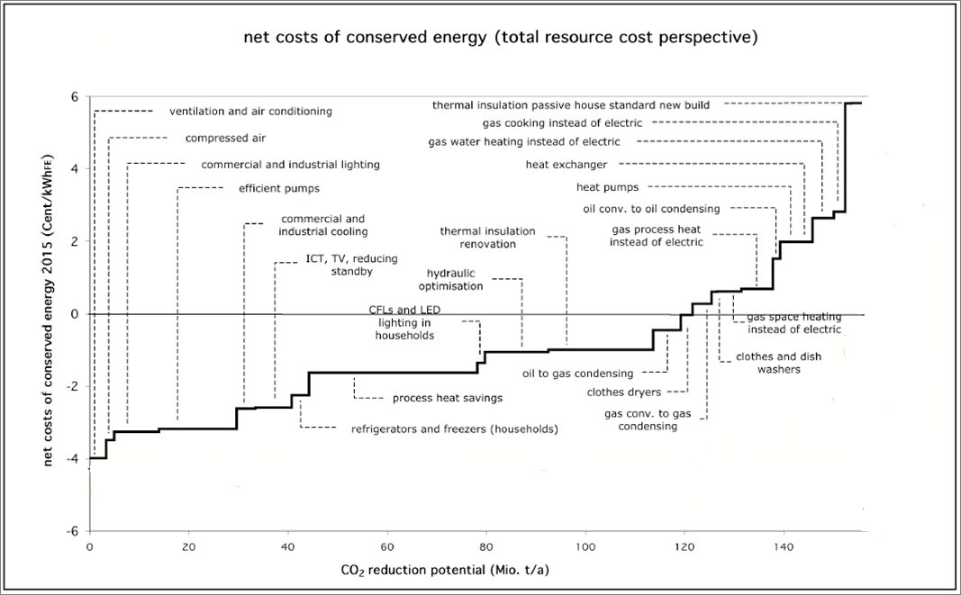
IDENTIFICAÇÃO DE POTENCIAIS DE EFICIÊNCIA ENERGÉTICA
Eficiência Energética
PLANO DE AÇÃO
Curvas de Custos Marginais de Conservação de Energia
O que são?
Custos marginais líquidos pela conservação de energia
Potencias de conservação de energia para os quais
há custos líquidos
marginais
Custos líquidos pela conservação de energia 2015 (Cent/kWh)
Potencias de conservação de energia para os quais
há benefícios
líquidos marginais
Potencial de redução de CO₂ (Mt / a)
Fonte: Wuppertal Institut
Os potenciais com custos marginais líquidos abaixo de 0 são lucrativos enquanto os com custos marginais líquidos acima de 0 precisam de incentivos

Slide 21
IDENTIFICAÇÃO DE POTENCIAIS DE EFICIÊNCIA ENERGÉTICA
Eficiência Energética
PLANO DE AÇÃO
Estudos em desenvolvimento
Siderurgia
Ferroligas
Papel & Celulose
Cerâmica
Alumina
Mineração
Química
Alimentos & bebidas
Mineração
Cimento
Edificações Comerciais

Slide 22
Eficiência Energética
PLANO DE AÇÃO
ESTRATÉGIA DE INSERÇÃO DA EFICIÊNCIA
Pilar 2
Aporte de propostas para suporte à formulação de políticas setoriais de eficiência energética
Identificação de aspectos relevantes:
Objetivo
Funcionamento/mecanismos
Elegibilidade (público-alvo)
Financiamento
Avaliação de impacto (ex-ante e ex-post)
Portfólio de políticas e ações de incentivo
Avaliação do potencial de aplicação ao Brasil
Notes:
22

Slide 23
Eficiência Energética
PLANO DE AÇÃO
ESTRATÉGIA DE INSERÇÃO DA EFICIÊNCIA ENERGÉTICA
Pilar 3
Monitoramento e verificação do impacto de ações e políticas de eficiência energética no Brasil
Banco de Indicadores de Eficiência Energética
Verificar condição real da eficiência energética no Brasil
Subsidiar os planos de médio e longo prazo
Identificar áreas prioritárias para ações de eficientização
Comparar o nível de Eficiência Energética nacional com referências internacionais
Acompanhar evolução da Eficiência Energética
Monitoramento e avaliação de resultados
Notes:
23

Slide 24
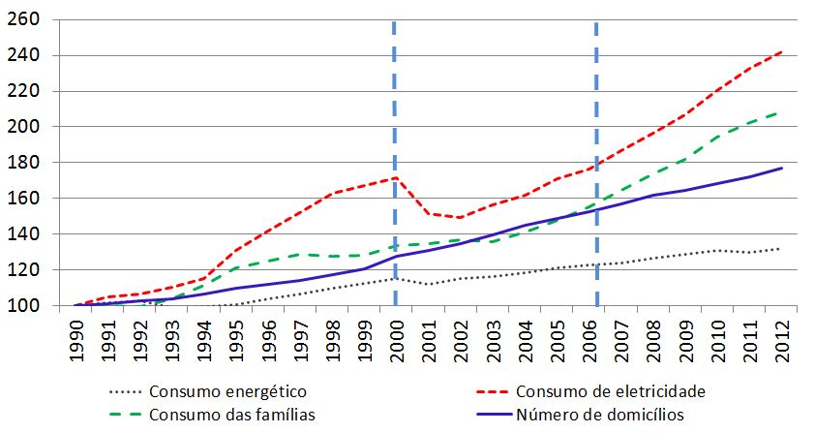
Eficiência Energética
PLANO DE AÇÃO
BANCO DE INDICADORES DE EFICIÊNCIA ENERGÉTICA
Monitoramento de indicadores: residências
1990-2012➔ O aumento do consumo das famílias é refletido principalmente no crescimento da demanda de eletricidade – maior aquisição e utilização de equipamentos eletroeletrônicos.
Fonte: EPE (2014). Consumo de energia no Brasil. Análises setoriais

Slide 25
Eficiência Energética
PLANO DE AÇÃO
BANCO DE INDICADORES DE EFICIÊNCIA ENERGÉTICA
Monitoramento de indicadores: residências
(∆% por ano)
Fonte: EPE (2014). Consumo de energia no Brasil. Análises setoriais

Slide 26
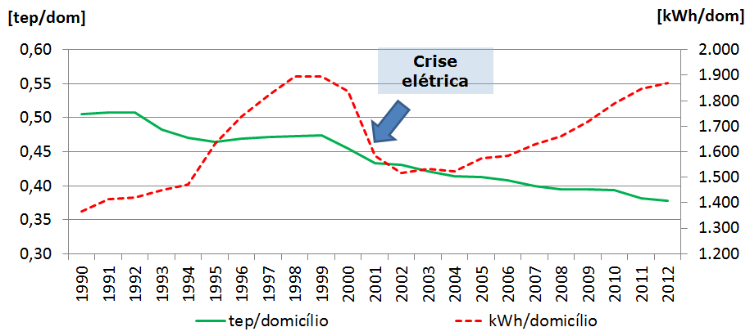
Eficiência Energética
PLANO DE AÇÃO
BANCO DE INDICADORES DE EFICIÊNCIA ENERGÉTICA
Monitoramento de indicadores: residências
O consumo de energia reduz devido à queda do consumo de lenha.
O consumo de eletricidade aumenta em decorrência do incremento do consumo das famílias e à melhoria da distribuição de renda.
Fonte: EPE (2014). Consumo de energia no Brasil. Análises setoriais

Slide 27
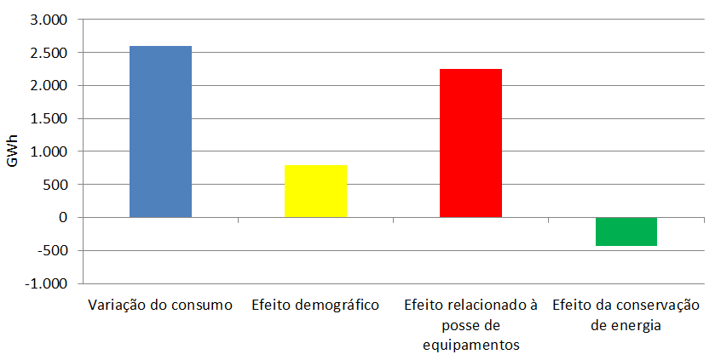
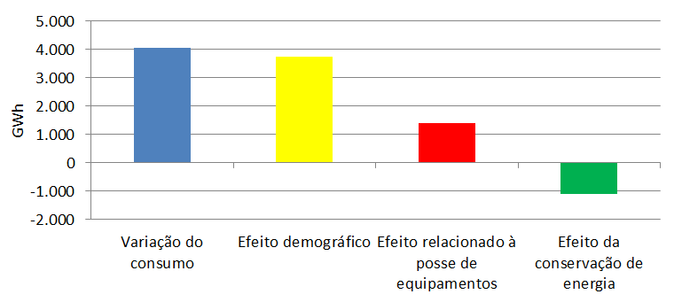
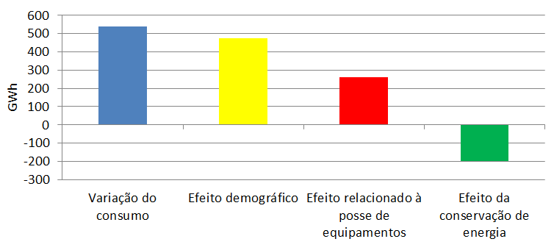
Eficiência Energética
PLANO DE AÇÃO
BANCO DE INDICADORES DE EFICIÊNCIA ENERGÉTICA
Monitoramento de indicadores: residências
CLIMATIZAÇÃO
GELADEIRAS
MÁQUINAS DE LAVAR
Fonte: EPE (2014). Consumo de energia no Brasil. Análises setoriais

Slide 28
Eficiência Energética
PLANO DE AÇÃO
BANCO DE INDICADORES DE EFICIÊNCIA ENERGÉTICA
Monitoramento de indicadores: residências
Efeito demográfico: aumento de 3.500 GWh.
Efeito posse: aumento de 900 GWh.
Efeito da eficiência energética: redução de consumo de 1.100 GWh (sem esse efeito, o consumo de eletricidade devido a refrigeradores seria de 4.400 GWh ao invés de 3.300 GWh)
Drivers of the electricity consumption variation for refrigerators in Brazil (2005-2011)
Variação do consumo elétrico devido a refrigeradores, por efeito (2005-2011)
Variação no consumo
Efeito demográfico
Efeito posse
Ganhos de eficiência
Source: EPE
Fonte: EPE (2014). Consumo de energia no Brasil. Análises setoriais

